Slide 1
Nhóm 7
Họ và tên | MSSV
Nguyễn Thành Vinh | 19110513
Nguyễn Thụy Ngọc Hân | 19120216
Nguyễn Thị Ngọc Mai | 19120287
Trần Thảo Sương | 19120442
Nguyễn Dương Gia Bân | 19120453
Nguyễn Mạch Quan Bình | 19120461
Lục Minh Bửu | 19120462
Trương Tấn Đạt | 19120474
Huỳnh Thái Thành | 19120657
Bùi Khải Quyên | 19180358

Slide 2
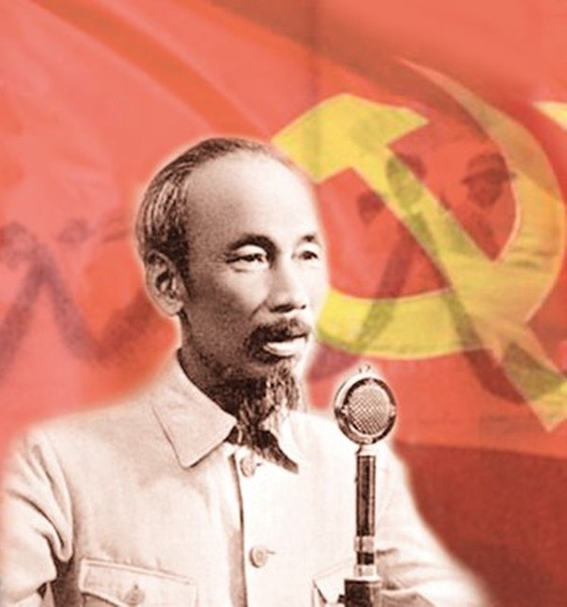

TƯ TƯỞNG HỒ CHÍ MINH VỀ ĐẢNG CỘNG SẢN VIỆT NAM

Slide 3
1.
Tính tất yếu và vai trò lãnh đạo của Đảng Cộng sản Việt Nam

Slide 4
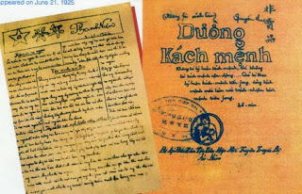
“Cách mệnh trước hết phải có cái gì? Trước hết phải có đảng cách mệnh, để trong thì vận động và tổ chức dân chúng, ngoài thì liên lạc với dân tộc bị áp bức và vô sản giai cấp mọi nơi. Đảng có vững cách mệnh mới thành công, cũng như người cầm lái có vững thuyền mới chạy”
—Hồ Chí Minh (Đường Kách mệnh)—

Slide 5
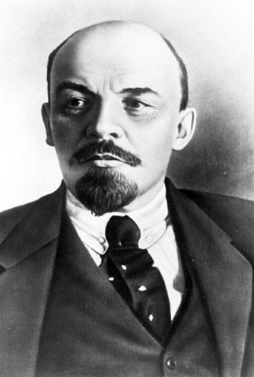
Trên thế giới
Chủ nghĩa xã hội khoa học
Phong trào công nhân
Sự ra đời của một đảng cộng sản
V. I. Lenin

Slide 6
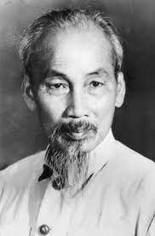
Ở Việt Nam
Sự ra đời của Đảng Cộng sản Việt Nam
Chủ nghĩa Mác – Lê-nin
Phong trào công nhân
Phong trào yêu nước
Chủ tịch Hồ Chí Minh
Hồ Chí Minh nêu thêm yếu tố phong trào yêu nước vào quy luật ra đời của Đảng Cộng sản

Slide 7
Vai trò của Đảng
Trong thì vận động và tổ chức dân chúng
Ngoài thì liên hệ với dân tộc bị áp bức và vô sản giai cấp mọi nơi
Trước khi có chính quyền: Lãnh đạo nhân dân giành chính quyền
Sau khi giành được chính quyền: Lãnh đạo quần chúng nhân dân cải tạo và xây dựng xã hội mới

Slide 8
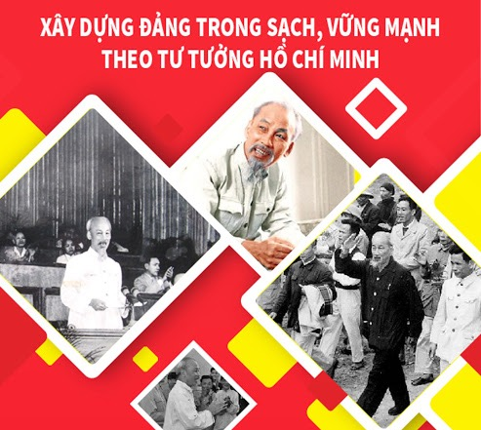
2. ĐẢNG PHẢI TRONG SẠCH, VỮNG MẠNH

Slide 9
a. Đảng là đạo đức, là văn minh

Slide 10
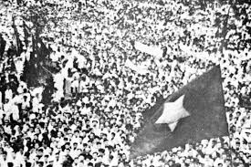
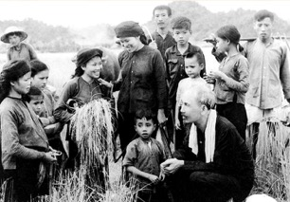
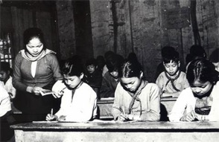
Đảng là ĐẠO ĐỨC:
01
Mục đích hoạt động của Đảng là lãnh đạo đấu tranh giải phóng dân tộc, xã hội, giai cấp, con người.
Là sự nghiệp cách mạng theo chủ nghĩa Mác-Lênin, làm cho dân tộc được độc lập, nhân dân có cuộc sống ấm no, tự do, hạnh phúc
Cách mạng Tháng 8 – 1945 do Đảng lãnh đạo dành thắng lợi.

Slide 11
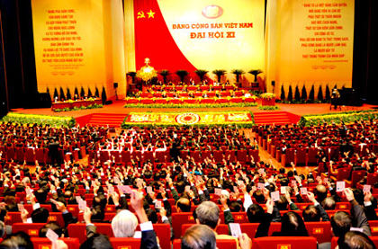
Đảng là ĐẠO ĐỨC:
01
Mục đích hoạt động của Đảng là lãnh đạo đấu tranh giải phóng dân tộc, xã hội, giai cấp, con người.
02
Cương lĩnh, đường lối, chủ trương và mọi hoạt động thực tiễn của Đảng đều phải nhằm mục đích trên.
Mục đích chung là làm cho đất nước hùng cường đi lên Chủ nghĩa xã hội, đưa lại quyền lợi cho dân.

Slide 12
Đảng là ĐẠO ĐỨC:
01
Mục đích hoạt động của Đảng là lãnh đạo đấu tranh giải phóng dân tộc, xã hội, giai cấp, con người.
02
Cương lĩnh, đường lối, chủ trương và mọi hoạt động thực tiễn của Đảng đều phải nhằm mục đích trên.
03
Đội ngũ đảng viên phải luôn luôn thấm nhuần đạo đức cách mạng, ra sức tu dưỡng, rèn luyện, suốt đời phấn đấu cho lợi ích của dân, của nước.

Slide 13

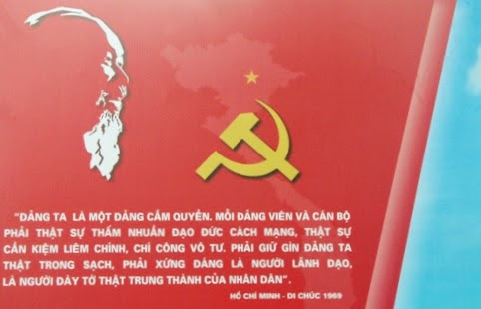
Có lòng nhân ái, “phải có tình đồng chí thương yêu lẫn nhau”.
Đảng viên
Trung với Đảng, trung với nước, hiếu với dân.
Cần, Kiệm, Liêm, Chính và luôn luôn chí công vô tư.
Có tinh thần quốc tế trong sáng

Slide 14
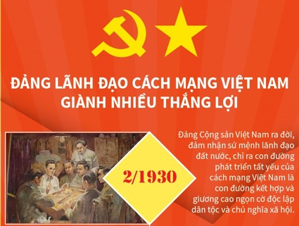
Đảng là VĂN MINH:
01
Đảng văn minh là một Đảng tiêu biểu cho lương tâm, trí tuệ, danh dự của dân tộc.
02
Đảng ra đời là một tất yếu, phù hợp với quy luật phát triển văn minh tiến bộ của dân tộc và của nhân loại.
03
Đảng phải luôn trong sạch, vững mạnh, làm tròn sứ mệnh lịch sử do nhân dân, dân tộc giao phó là lãnh đạo dành độc lập và đưa lại tự do, ấm no, hạnh phúc cho nhân dân.

Slide 15
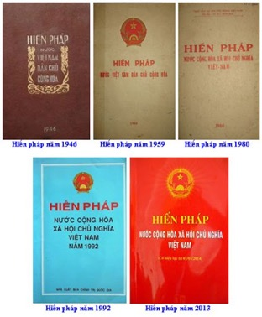
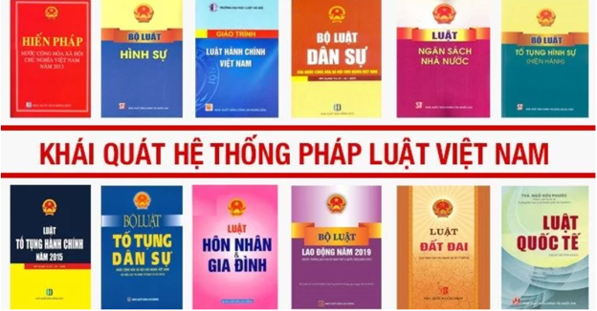
Đảng là VĂN MINH:
04
Đảng hoạt động trong khuôn khổ Hiến pháp và pháp luật, Đảng không phải tổ chức đứng trên dân tộc.

Slide 16
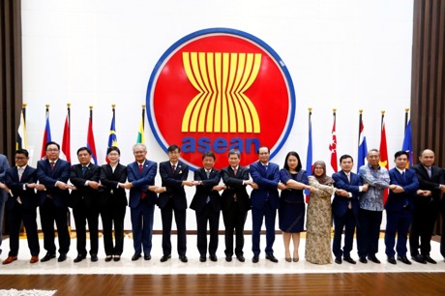
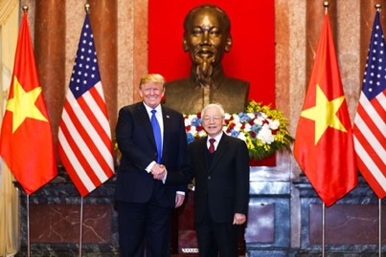
Đảng là VĂN MINH:
05
Đảng viên phải là những chiến sĩ tiên phong, gương mẫu trong công tác và cuộc sống hằng ngày.
06
Đảng có quan hệ quốc tế trong sáng.

Slide 17

Đảng là đạo đức, là văn minh
Xây dựng Đảng để cho Đảng xứng đáng là Đảng đạo đức, văn minh là một nội dung đặc sắc trong tư tưởng HCM về Đảng cộng sản VN, là bước phát triển sáng tạo của Người so với lý luận của V.I.Lênin về đảng kiểu mới của giai cấp vô sản.

Slide 18
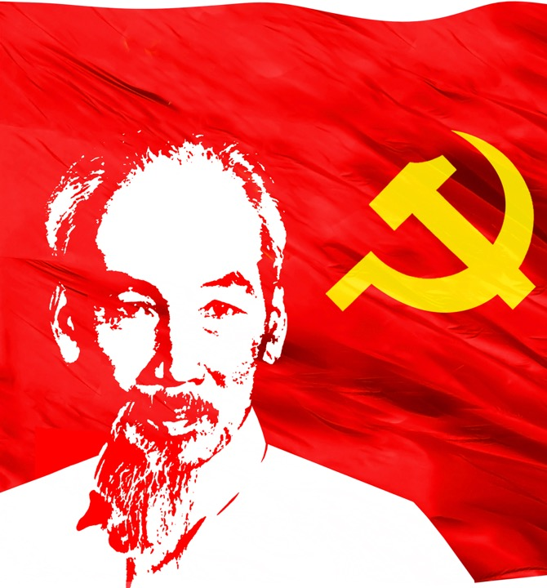
Những vấn đề trong nguyên tắc hoạt động của Đảng

Slide 19
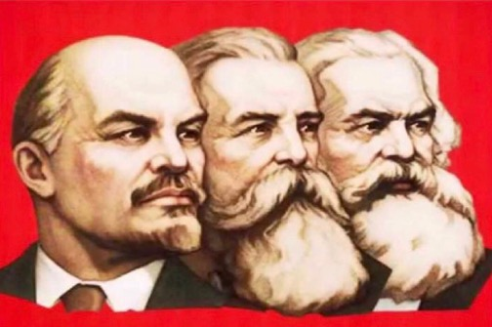
01
Đảng lấy chủ nghĩa Mác-Lênin làm nền tảng tư tưởng và kim chỉ nam cho hành động
02
Tập trung dân chủ
“
Khơi gợi tinh thần tách nhiệm và tích cực chủ động của tất cả đảng viên để thông nhất ý chí, hành động.
”

Slide 20
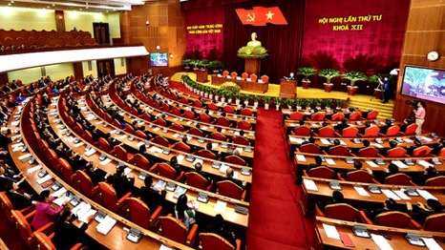

03
Tự phê bình và phê bình
Tự phê bình và phê bình là “thang thuốc” tốt nhất để làm cho phần tốt trong mỗi tổ chức, con người nẩy nở như hoa mùa xuân và phần xấu bị mất đi.
04
Kỷ luật nghiêm minh, tự giác

Slide 21
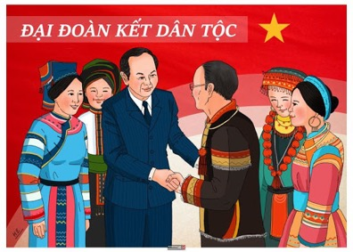

05
Đảng phải thường xuyên tự chỉnh đốn
06
Đoàn kết, thống nhất trong Đảng
Đoàn kết trong Đảng là điều kiện để xây dựng khối đại đoàn kết toàn dân tộc
Đoàn kết là một truyền thống cực kỳ quý báu của Đảng và của dân tộc ta.

Slide 22
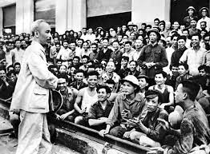
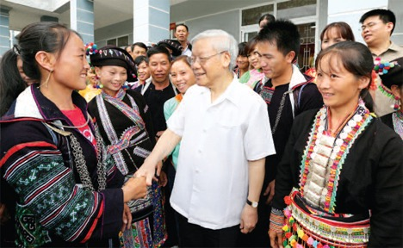
07
Đảng phải liên kết mật thiết với nhân dân
Đảng Cộng sản Việt Nam là một bộ phận của toàn thể dân tộc Việt Nam. Quan hệ giữa Đảng Cộng sản – Giai cấp công nhân – Nhân dân Việt Nam là mỗi qua hệ khan khít, máu thịt.
08
Đoàn kết quốc tế
Đảng phải chú trọng giữ vững và tăng cường mối quan hệ quốc tế trong sáng

Slide 23
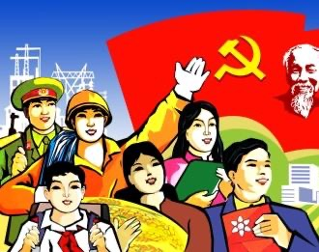
2c. Xây dựng đội ngũ cán bộ, đảng viên

Slide 24
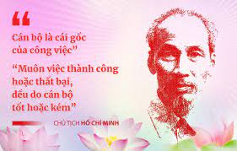
Những yêu cầu chủ yếu đối với đội ngũ cán bộ, đảng viên:
Phải tuyệt đối trung thành với Đảng.
Phải là những người nghiêm chỉnh thực hiện cương lĩnh, đường lối, quan điểm, chủ trương, nghị quyết của Đảng và các nguyên tắc xây dựng Đảng.

Slide 25
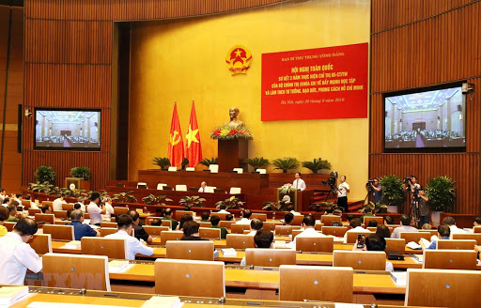
Những yêu cầu chủ yếu đối với đội ngũ cán bộ, đảng viên:
Phải luôn luôn tu dưỡng, rèn luyện, trau dồi đạo đức cách mạng.
Phải luôn học tập nâng cao trình độ về mọi mặt.

Slide 26
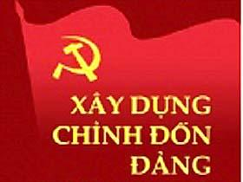
Những yêu cầu chủ yếu đối với đội ngũ cán bộ, đảng viên:
Phải có mối quan hệ mật thiết với nhân dân.
Phải luôn luôn chịu trách nhiệm, năng động, sáng tạo.
Phải là những người luôn luôn phòng và chống các tiêu cực.

Slide 27
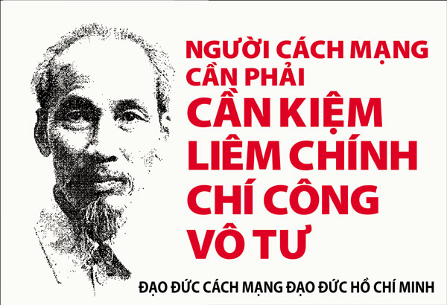
Trong Di chúc, Hồ Chí Minh viết : “Mỗi đảng viên và cán bộ phải thật sự thấm nhuần đạo đức cách mạng, thật sự cần kiệm liêm chính, chí công vô tư. Phải giữ gìn đảng ta thật trong sạch, phải xứng đáng là người lãnh đạo, là người đầy tớ thật trung thành của nhân dân… Đoàn viên và thanh niên ta nói chung là tốt, mọi việc đều hăng hái xung phong, không ngại khó khăn, có chí tiến thủ. Đảng cần phải chăm lo giáo dục đạo đức cách mạng cho họ, đào tạo họ thành những người thừa kế xây dựng chủ nghĩa xã hội vừa “hồng” vừa “chuyên””.

Slide 28
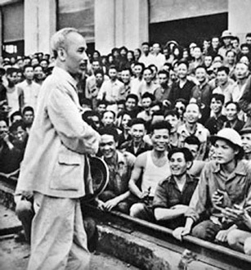
Hồ Chí Minh đặc biệt coi trọng công tác cán bộ, vì Người cho rằng: “Cán bộ là những người đem chính sách của Đảng, của Chính phủ giải thích cho dân chúng hiểu rõ và thi hành. Đồng thời đem tình hình của dân chúng báo cáo cho Đảng, cho Chính phủ hiểu rõ, để đặt chính sách cho đúng”; cán bộ là gốc của mọi công việc, “muôn việc thành công hoặc thất bại đều do cán bộ tốt hoặc kém”.

Slide 29
Cảm ơn các bạn và thầy đã lắng nghe.

